Slide 1
I servizi sanitari online:
il Fascicolo sanitario elettronico, come si usa, quali opportunità

Slide 2
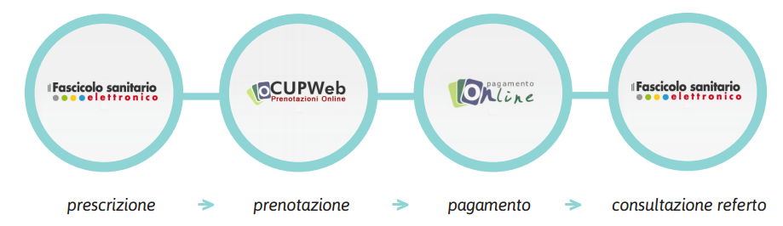
FSe – i tuoi servizi sanitari in un click

Slide 3
Di cosa vogliamo parlare?
Definizione ed elementi chiave del FSe
La Rete SOLE: quale rapporto con il FSe?
Il FSe e la impegnativa dematerializzata
Ritirare i referti online con il FSe
Il FSe: come accedere, quali utilizzi
Il FSe: gestire in autonomia MMG e PLS
Il FSe: come stiamo procedendo
Il FSe in Italia e in Emilia-Romagna: qualche numero
Il FSe: come ottenere assistenza

Slide 4
Definizione ed elementi chiave del Fascicolo Sanitario Elettronico

Slide 5
La definizione «formale» del FSe
“Il Fascicolo Sanitario elettronico è l’insieme dei dati e documenti digitali di tipo sanitario e sociosanitario, generati da eventi clinici presenti e trascorsi, riguardanti l’assistito. […]
Il Fascicolo Sanitario elettronico è alimentato in maniera continuativa, senza ulteriori oneri per la finanza pubblica, dai soggetti che prendono in cura l’assistito nell’ambito del Servizio sanitario nazionale e dei servizi socio-sanitari regionali, nonché, su richiesta del cittadino, con i dati medici in possesso dello stesso.”

Slide 6
Elementi chiave del FSe
Cosa contiene:
  Dati Identificativi dell’anagrafica dell’assistito
  Dati amministrativi relativi all’assistenza (es. AUSL di assistenza, anagrafica MMG/PLS, esenzioni, …)
  Dati sanitari e, in prospettiva, socio-sanitari
Per quali scopi:
  Per finalità di cura (dati nominativi)
  Per finalità di ricerca (dati anonimi e distinti)
  Per finalità di governo (dati anonimi e aggregati)

Slide 7
La rete SOLE: quale rapporto con il Fascicolo Sanitario Elettronico?

Slide 8
Elementi del FSe in Regione Emilia-Romagna
In Emilia-Romagna la realizzazione del FSe è possibile grazie a SOLE (Sanità On Line), la rete informatica che collega i 3.500 medici e pediatri di famiglia a tutte le strutture sanitarie e agli specialisti del Servizio sanitario regionale che possono condividere, se l’interessato ha dato il proprio consenso e nel rigoroso rispetto della privacy, la documentazione clinica relativa a prestazioni e servizi erogati nelle strutture del Servizio sanitario regionale
Il FSe in Emilia-Romagna può contenere documenti presenti sulla rete SOLE, generati a partire da gennaio 2008.

Slide 9



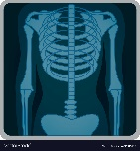
SOLE e FSe – Prescrivo, erogo, prenoto, referto, ricevo
CUP, CUPWeb,
Call Center, App
Recupero
Prescrizione
2bis
Refertante
2
3
Prenotazione
Farmacista
Registrazione
Erogazione
3bis
5.a
4
Recupero
Prenotazione
Indicizzazione
Invio
Referto
5
Indice
Documento
SOLE
Referto
FSE
Azienda
1.a
Indicizzazione
Nodo Regionale
1
Prescrizione
5.b
Notifica/Recupero
Referto
Medico/Pediatra

Slide 10
Il Fascicolo Sanitario Elettronico e l'impegnativa DEMATERIALIZZATA

Slide 11
Dematerializzazione "ricetta rossa"
Le prescrizioni vengono dematerializzate: sparisce la «ricetta rossa» (salvo poche eccezioni: stupefacenti, psicofarmaci)
Le prescrizioni elettroniche sono identificate da NRE (Numero Ricetta Elettronica) e da un codice di autenticazione rilasciato dal sistema centrale del MEF al momento della creazione di una nuova prescrizione
Una prescrizione nasce dematerializzata, non può diventarlo
Si ha una inversione di ruolo tra carta e rappresentazione elettronica della ricetta: farà fede il dato elettronico, il promemoria cartaceo serve solo per il recupero della prescrizione
Ad oggi in Emilia-Romagna viene generato in forma dematerializzata l’88% delle prescrizioni farmaceutiche SSN, l’84% delle prescrizioni diagnostiche SSN.

Slide 12

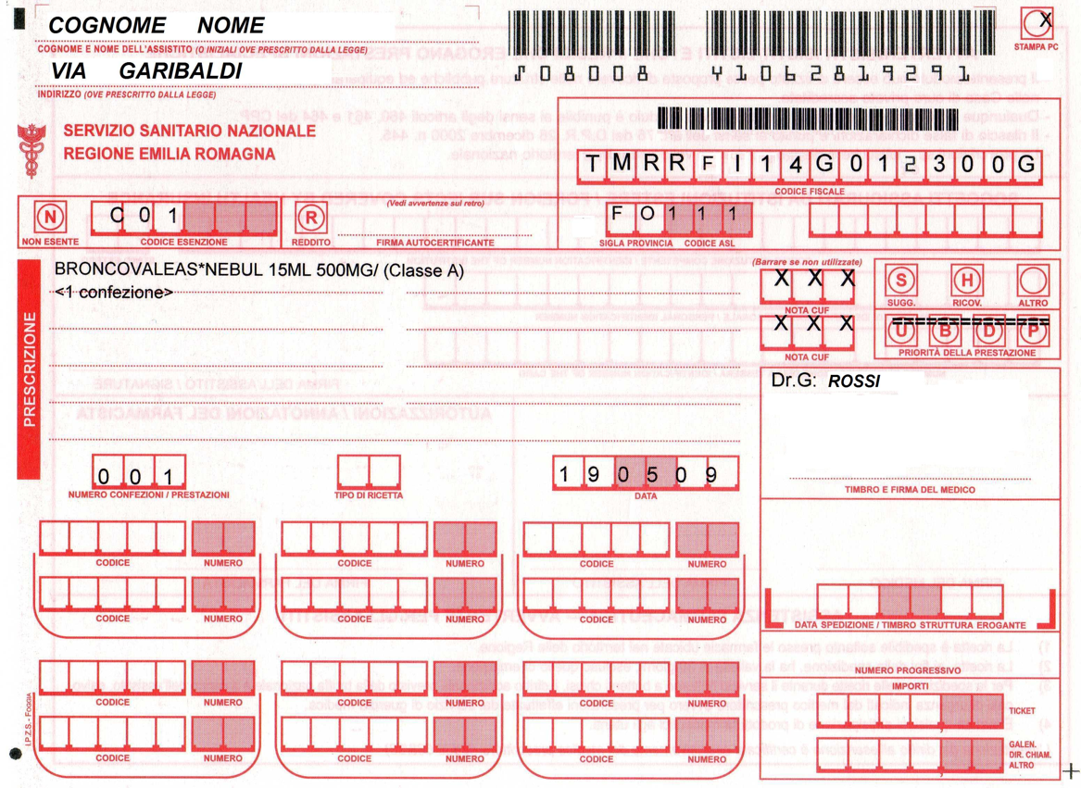
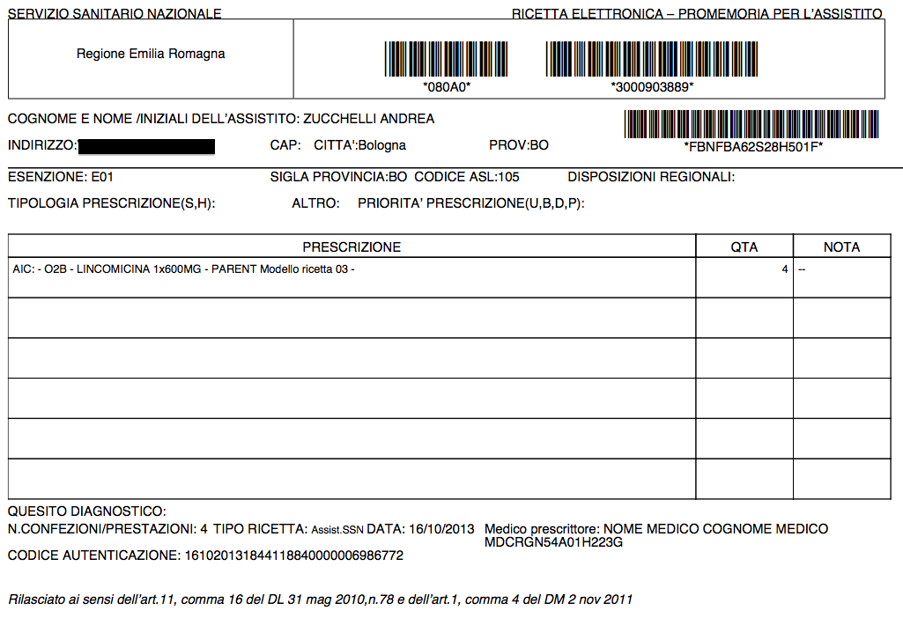
SOLE
NRE
Codice Autenticazione

Slide 13
RITIRARE I REFERTI CON IL
Fascicolo Sanitario Elettronico

Slide 14
Ho il FSe, devo ritirare il referto dei miei esami?
NO: tutti gli utenti del Fascicolo possono decidere di ritirare esclusivamente online e in formato elettronico i referti veicolati tramite la rete SOLE.
COSA: in questa fase, esclusivamente i referti degli esami di Laboratorio e degli accertamenti di Radiologia. È in estensione il numero delle Aziende (oggi 15) che rendono disponibili le immagini.
COME: selezionando l’apposita opzione all’interno del proprio FSe. Da quel momento, la scelta è effettiva.
COSA CAMBIA: per i referti citati, viene a cadere l’obbligo del ritiro del cartaceo entro 30 giorni, e le relative sanzioni.
Notes:
Interest to join possible extension of countries and Scope in 2010/11, open for other member states as w the others are observersell the ones in bold are in the proposal

Slide 15
Ritirare anche le immagini radiografiche da FSe
Da dicembre 2016, è in progressiva estensione la possibilità per gli utenti del Fascicolo di ritirare online le immagini radiografiche relative ai referti veicolati tramite la rete SOLE.
COSA: viene trasmesso un file compresso contenente quanto normalmente presente sul CD: SW di visualizzazione e immagini.
COME: richiedendo lo scarico all’interno del proprio FSe. Non appena il sistema RIS/PACS a cui fa capo la Radiologia che ha erogato la prestazione ha prodotto il file, viene inviata una notifica per lo scarico.
Notes:
Interest to join possible extension of countries and Scope in 2010/11, open for other member states as w the others are observersell the ones in bold are in the proposal

Slide 16
IL Fascicolo Sanitario Elettronico come accedere, quali utilizzi

Slide 17
Accedere al FSe : chi, con cosa, come
CHI: cittadini assistiti da una Azienda USL della Regione Emilia-Romagna (anche minori e soggetti a tutela legale), senza vincoli di residenza. Occorre essere registrati presso un Medico di Famiglia o un Pediatra della Regione.
CON COSA: credenziali FedERa (rilasciate in forma nativa, o come migrazione di precedenti credenziali Fse) o SPID, smartcard attivata con PIN.
COME: attraverso il portale FSe o la App ER-Salute.

Slide 18
Evoluzione delle credenziali per accesso ad FSe
E’ stato chiesto a tutti gli utenti di inserire un numero di cellulare nel proprio profilo (per chi non lo avesse ancora fatto), e di validarlo utilizzando il codice numerico ricevuto via SMS.
In ottemperanza al DPCM del 24/10/2014, a partire dal 4 giugno 2018:
Tutte le credenziali FSe sono state trasformate in credenziali FedERa di livello ALTO
L’accesso ad FSe è possibile solo utilizzando il bottone «Accedi con FedERa / SPID», o con Smartcard + PIN
Gli utenti che non hanno ancora inserito un numero di cellulare dovranno obbligatoriamente inserirlo e completarne la validazione prima di ottenere nuovamente l’accesso al proprio FSe

Slide 19
Accedere al FSe con FedERa
FedERa – il Sistema di Identità Digitale federato RER
Il sistema FedERa permette di accedere con le stesse credenziali (nome utente e password) ai servizi online erogati dagli enti della Regione Emilia-Romagna o da altri soggetti aventi titolo, mediante un meccanismo di federazione dell'autenticazione. A seconda del grado di sensibilità delle informazioni previste dai servizi a cui è possibile accedere, sono stati definiti 5 livelli di affidabilità:
Basso e Medio (con o senza Password Policy): permettono di accedere ai servizi utilizzando un nome utente ed una password scelti dall’utente, ed eventualmente una SIM telefonica (ad esempio, per i WiFi pubblici).
Alto (con o senza Password Policy): richiesto per l’accesso a dati personali e/o sensibili, richiede di utilizzare un nome utente ed una password scelti dall’utente e validati con un riconoscimento di persona, a cui si associa un codice numerico monouso (OTP) trasmesso ad un dispositivo in possesso dell’utente (es.: smartphone)

Slide 20
Accedere al FSe con SPID
SPID – il Sistema Pubblico di Identità Digitale
È la soluzione che ti permette di accedere a tutti i servizi online della Pubblica Amministrazione attraverso un’unica Identità Digitale utilizzabile su computer, tablet o smartphone. A seconda del grado di sensibilità delle informazioni previste dai servizi a cui è possibile accedere, sono stati definiti 3 livelli:
Livello 1: permette di accedere ai servizi utilizzando un nome utente ed una password scelti dall’utente.
Livello 2: richiesto dai servizi come il FSe, permette di accedere ai servizi utilizzando un nome utente ed una password scelti dall’utente, a cui si associa un codice numerico monouso (OTP) trasmesso ad un dispositivo in possesso dell’utente (es.: smartphone)
Livello 3: richiesto dai servizi ad alto livello di sicurezza, richiede l’uso di un dispositivo fisico (es.: smartcard) consegnato all’utente dal gestore dell’identità.

Slide 21
Si può accedere ad altri FSe oltre al proprio?
MINORI: gli assistiti minorenni possono avere un proprio FSe. Non vengono rilasciate credenziali al minore: sul suo Fascicolo opera un genitore (o entrambi), accedendo attraverso il proprio FSe.
TUTELATI: i soggetti a tutela legale (o le persone a cui sia stato assegnato un amministratore di sostegno) possono avere un proprio FSe. Non vengono rilasciate credenziali al tutelato: sul suo Fascicolo opera il tutore, accedendo attraverso il proprio FSe.
DELEGATI: è possibile delegare altri utenti del Fascicolo ad operare per conto del titolare sul suo FSe. Si possono delegare fino a 5 utenti, e si può essere delegati da non più di 5 utenti.

Slide 22
La gestione della Privacy: il FSe e i consensi
I Consensi FSe – gestiti attraverso il proprio Fascicolo
Esistono quattro consensi che possono essere espressi in fase di abilitazione:
Consenso all’alimentazione del FSe: se si vuole che i documenti sanitari relativi all’utente vengano indicizzati all’interno del suo Fascicolo (se abilitato, sostituisce il consenso SOLE).
Consenso alla consultazione del FSe: se si vuole che medico di famiglia riceva i referti relativi all’utente, e gli specialisti che lo prendono in carico possano visualizzare i referti
Consenso alla consegna dei referti tramite FSe: se si desidera non ritirare più la copia cartacea dei referti presso lo sportello. Attenzione: se questo consenso non è abilitato, anche se l’utente riceve i referti su FSE deve comunque ritirarli a sportello; in caso contrario è passibile di sanzione.
Consenso al recupero dello storico: se si desidera recuperare su FSe i documenti dell’utente inviati alla rete SOLE dal 1/1/2008.

Slide 23
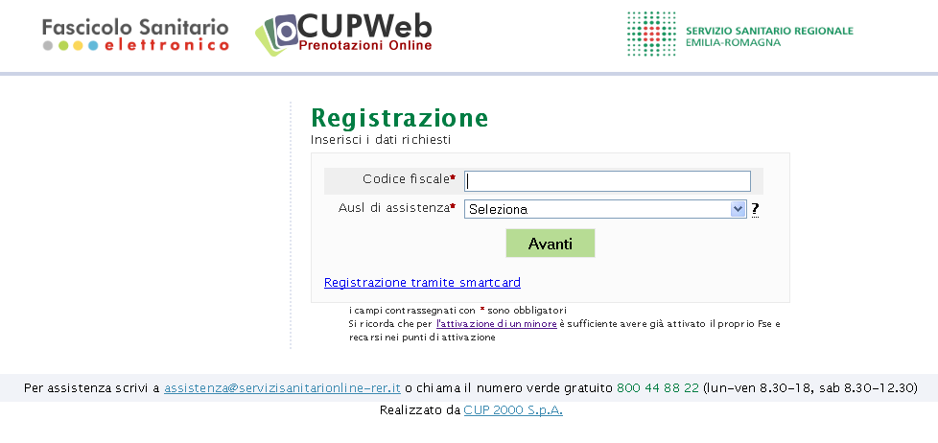
Ottenere l'accesso al FSe - 1
PRIMA POSSIBILITÀ: REGISTRAZIONE ON LINE + RICONOSCIMENTO DE VISU
Registrarsi on line sul sito www.servizisanitarionline-rer.it e impostare le proprie credenziali di accesso (occorre fornire un indirizzo e-mail valido, non utilizzato per altri FSe, e un numero di cellulare).
Recarsi presso uno degli sportelli allestiti dalla propria Azienda USL per la validazione e attivazione delle credenziali, portando con sé un documento di riconoscimento (o inviare un delegato, con i documenti di entrambi).

Slide 24
Ottenere l'accesso al FSe - 2
SECONDA POSSIBILITÀ: REGISTRAZIONE ALLO SPORTELLO
Recarsi presso uno degli sportelli allestiti dalla propria Azienda USL, per la creazione delle credenziali nel rispetto della tutela della privacy. Portare con sé:
  un documento di riconoscimento valido
  una fotocopia del documento (verrà ritirata allo sportello)
  È possibile inviare un delegato, a sua volta dotato di documento valido e con modulo di delega sottoscritto dal titolare del FSe
Verrà richiesto un indirizzo e-mail valido, non utilizzato per altri FSe, al quale verrà inviata la seconda parte della password di primo accesso; la prima parte – 4 caratteri - viene consegnata al cittadino insieme alla username, su modulo cartaceo stampato al momento. Viene richiesto e inserito obbligatoriamente anche un numero di cellulare, che sarà utilizzato per l’invio della One Time Password (OTP) ad ogni accesso.

Slide 25
Ottenere l'accesso al FSe - 3
TERZA POSSIBILITÀ: LE CREDENZIALI DAL MEDICO DI FAMIGLIA
Se il proprio Medico di Famiglia utilizza presso lo studio la Cartella SOLE sviluppata dalla Regione Emilia-Romagna, è possibile richiedergli la generazione e la consegna delle credenziali per l’accesso al Fascicolo Sanitario elettronico.
  L’operazione è possibile solo per il paziente che sarà titolare del Fse: non è prevista l’attivazione con delega, in quanto il Medico non si avvale di un documento per l’identificazione certa del paziente.
Il Medico richiederà un indirizzo e-mail valido, non utilizzato per altri FSe, al quale verrà inviata la seconda parte della password di primo accesso; la prima parte – 4 caratteri - viene consegnata al paziente insieme alla username, su modulo cartaceo stampato al momento. Viene richiesto e inserito obbligatoriamente anche un numero di cellulare, che verrà utilizzato per l’invio della One Time Password (OTP) ad ogni accesso.

Slide 26
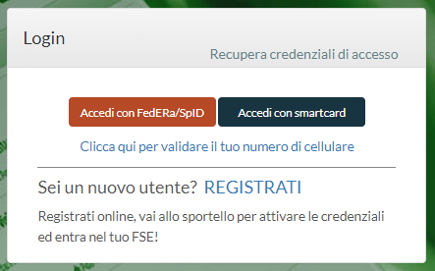
Ottenere l'accesso al FSe - 4
QUARTA POSSIBILITÀ: ACCESSO DIRETTO CON CREDENZIALI FEDERA/SPID
Se si è già in possesso di credenziali FedERa di livello ALTO (ossia rilasciate a sportello o create tramite smartcard, collegate ad un numero di cellulare), oppure di credenziali SPID livello 2, è possibile utilizzarle direttamente per l’accesso al Fascicolo Sanitario elettronico, scegliendo l'opzione «Accedi con FedERa/SPID":

Slide 27
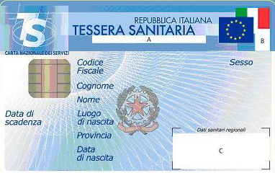
Ottenere l'accesso al FSe - 5
QUINTA POSSIBILITÀ: ACCESSO DIRETTO CON SMARTCARD
Se si è in possesso di una smartcard già attivata (ossia, completa di PIN), è possibile accedere al FSe ed attivarlo senza ulteriori passaggi. Le smartcard compatibili sono:
  TSN-CNS: la nuova tessera sanitaria nazionale con microchip
  Carta di identità elettronica
  Carta Nazionale dei Servizi (CNS): per il personale delle Aziende Usl che ne è in possesso
Altre smartcard supportate:
  Carta del personale della Regione Emilia-Romagna
  Carta del personale della Azienda USL di Bologna

Slide 28
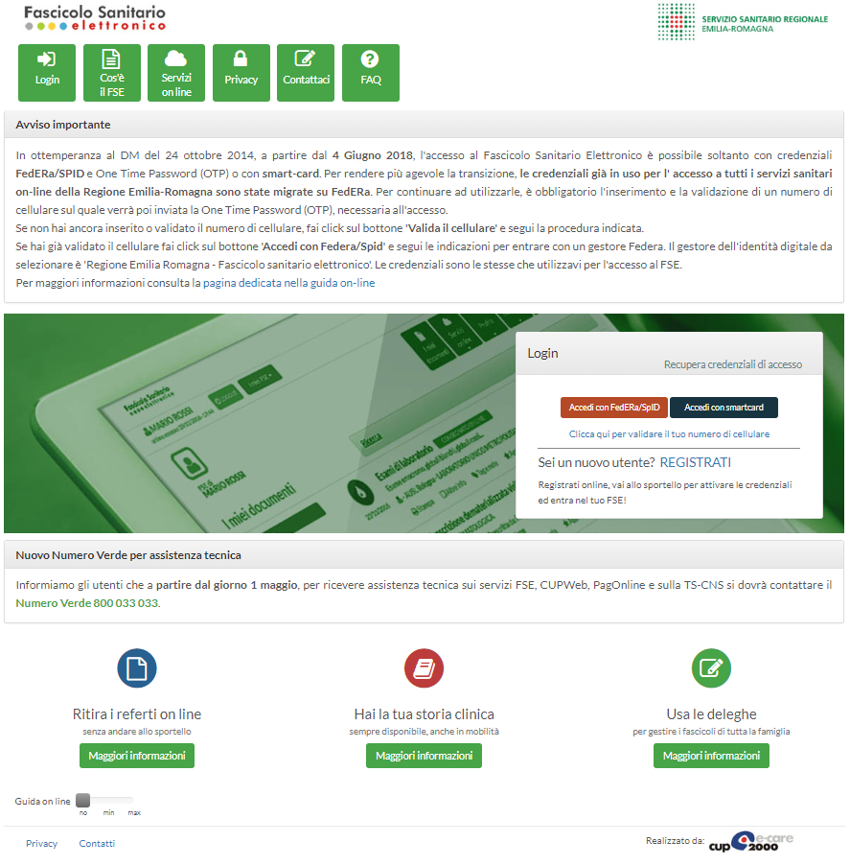
Come accedere al Fascicolo Sanitario elettronico - 1
Una volta attivate le credenziali, il proprio FSe è accessibile tramite il portale:
www.fascicolo-sanitario.it

Slide 29
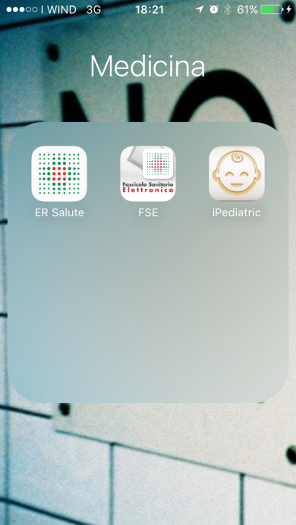

Come accedere al Fascicolo Sanitario elettronico - 2
Per consultare il Fascicolo in mobilità, prenotare, disdire o modificare prenotazioni esistenti, pagare il ticket è disponibile anche la App gratuita
ER-Salute per dispositivi iOS, Android e Windows.

Slide 30
Cosa si può fare con il Fascicolo sanitario elettronico
Cambiare Medico di Medicina Generale o Pediatra
Ritirare
on line
i Referti (senza obbligo di ritiro del cartaceo)
Gestire
i propri consensi
Fse
Prenotare
on line -
Servizio Sanitario Nazionale
Prenotare
on line -
Libera Professione
Spostare
e
cancellare
prenotazioni
Pagare
i Ticket Sanitari
on line
Ricevere
Documenti
e
Certificati
Rilasciare
Dichiarazioni

Slide 31
Cosa contiene il Fascicolo Sanitario elettronico - 1
Referto di laboratorio
Referto di radiologia (dove già attiva la funzione, anche immagini)
Referto di specialistica
Referto di pronto soccorso
Lettera di dimissione post-ricovero
Profilo Sanitario Sintetico (Patient Summary, sperimentazioni)
Bilancio di salute
Certificato Vaccinale
Certificato Medico Sportivo agonistico e non agonistico
Prescrizioni specialistiche
Prescrizioni farmaceutiche
Piani terapeutici

Slide 32
Cosa contiene il Fascicolo Sanitario elettronico - 2
nuovo tesserino sanitario dopo cambio/revoca medico o rilascio esenzioni
moduli di autocertificazione (reddito, ecc.) per compilazione online
comunicazioni mirate al cittadino per l’attivazione dei percorsi di screening
buoni celiachia e relative lettere di accompagnamento – avviata a Bologna, Imola, Modena, Romagna-Cesena (completamento entro 2018)

Slide 33
il Fascicolo Sanitario Elettronico: come stiamo procedendo

Slide 34
Nuove implementazioni
Integrazione cartella clinica di ricovero/certificati INPS
Autocertificazioni età/reddito
Possibilità di condividere i documenti presenti in Fse con il medico specialista di fiducia (anche i documenti caricati in modo autonomo)
Utilizzo del borsellino elettronico su TS/CNS per l’accredito dell’importo dei buoni celiachia

Slide 35
Nuove implementazioni – DAT
DAT: Dichiarazione Anticipata di volontà nei Trattamenti sanitari (comunemente definita «testamento biologico»)
Dalla seconda metà di giugno 2018il cittadino riceve su FSe i riferimenti della DAT depositata presso il Comune di residenza o presso un notaio (data di registrazione, n° protocollo, estremi del fiduciario), e può
caricare la copia della propria DAT sul FSe
autorizzare il fiduciario, dovunque risieda, all’accesso alle informazioni sulla DAT nel FSe. Se il fiduciario è revocato, le sue credenziali vengono disabilitate
In caso di rinnovo/modifica/revoca della DAT o dei fiduciari, l’informazione viene aggiornata su FSe

Slide 36
Prossimi rilasci in FSe
Funzionalità FSe di cui si prevede il rilascio nel 2019:
Superamento stampa promemoria cartaceo per prescrizione farmaceutica
Integrazione del referto per percorsi interni (PS, DS)
Integrazione con cartella clinica di ricovero e sistema CC
Integrazione dei certificati INPS
Prima scelta MMG/PLS
Autocertificazione esenzioni età/reddito
Integrazione con piattaforma dema buoni celiachia

Slide 37
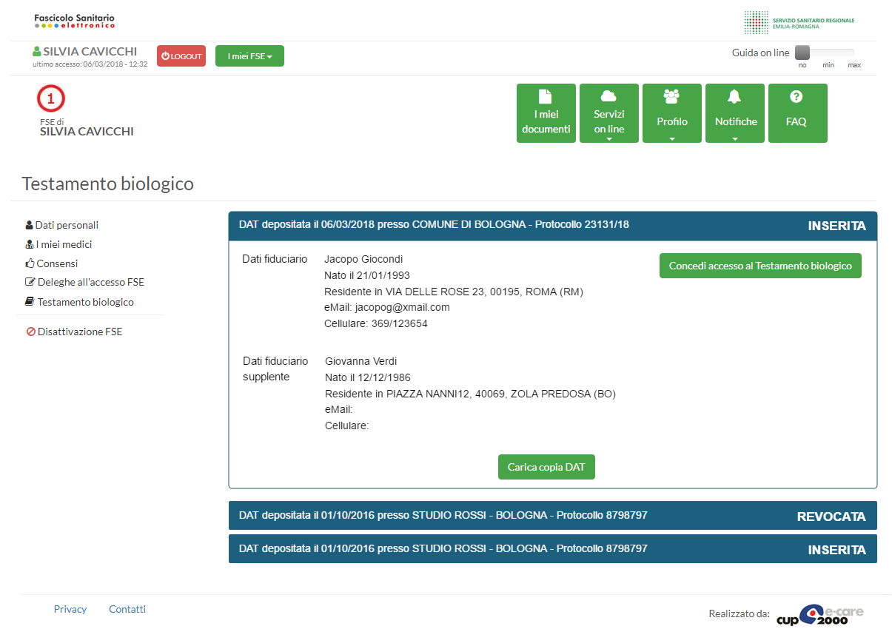
Nuove implementazioni – DAT

Slide 38
il Fascicolo Sanitario Elettronico in italia e in emilia-romagna

Slide 39
Il Fascicolo Sanitario elettronico in Italia - presenza
Attualmente…
Operante e accessibile a tutti i cittadini e gli stakeholder potenzialmente coinvolti in 18 regioni: Valle d’Aosta, Lombardia, Piemonte, Liguria, Provincia Autonoma di Trento, Provincia Autonoma di Bolzano, Veneto, Friuli – Venezia Giulia, Emilia-Romagna, Toscana, Marche, Umbria, Lazio, Sardegna, Basilicata, Abruzzo, Molise e Puglia
Predisposto per la connessione alla infrastruttura nazionale di interoperabilità tra FSE (INI) in 11 regioni: Valle d’Aosta, Lombardia, Liguria, Veneto, Friuli – Venezia Giulia, Emilia-Romagna, Toscana, Marche, Umbria, Lazio e Puglia
(dati AGID – 31/03)

Slide 40
Il Fascicolo Sanitario elettronico in Italia - servizi
Completezza dei servizi previsti dal Regolamento 2015
Completa o pressoché completa: Lombardia (100%), Toscana (100%), Emilia-Romagna (99%), Lazio (99%), Puglia (99%), Valle d’Aosta (98%), Sardegna (97%), Molise (95%), Veneto (95%), Provincia Autonoma di Trento (94%), Friuli- Venezia Giulia (93%), Provincia Autonoma di Bolzano (92%), Basilicata (90%),
Avanzata: Liguria (86%), Umbria (85%), Marche (85%)
Da migliorare: Piemonte (60%), Abruzzo (36%)
Nessun servizio: Campania, Calabria, Sicilia
(dati AGID – 31/03)

Slide 41
Il Fascicolo Sanitario elettronico in Italia - obiettivi
Regioni con FSe operativo (del tutto o parzialmente): 18 - 86%
obiettivo: 21 entro il 2020
Regioni aderenti all’infrastruttura di interoperabilità: 11 - 52%
obiettivo: 21 entro il 2020
Cittadini con FSe attivato: 19% degli assistiti nazionali
obiettivo: 70% entro il 2020
Referti digitalizzati e rilasciati tramite FSe: 43% del totale documenti
obiettivo: 70% entro il 2020

Slide 42
Il Fascicolo Sanitario elettronico in Emilia-Romagna
Credenziali FSe rilasciate: 838.145 – 19,2% degli assistiti, a cui si aggiungono
  circa 1,2 milioni di assistiti già in possesso di credenziali FedERa
  i titolari di identità digitale SPiD assistiti in Regione Emilia-Romagna
FSe attivati: 660.149 – 15,1% degli assistiti
(di cui 54,1% donne, 45,9% uomini; 16,4% minori, 83,6% maggiorenni)
Totale documenti gestiti dalla rete SOLE dal 2006: 619.779.739
(di cui, presenti nei FSe attivi: 90.988.399 – 14,7% del totale)
Prescrizioni di specialistica in rete SOLE nel 2018: 21.594.678
Prescrizioni di farmaceutica in rete SOLE nel 2018: 41.803.151
Referti in rete SOLE nel 2018: 17.282.904

Slide 43
FSe attivati al 15/10/2018 (progressione - grafico)
554.575

Slide 44
La distribuzione per età e genere degli utenti FSe
La distribuzione degli utenti per genere e fascia statistica standard di età è la seguente, su base regionale:
Età | Uomini | % genere | Donne | % genere | Totale | % totale
0 - 17 | 55.481 | 18,3% | 52.999 | 14,9% | 108.480 | 16,4%
18 - 24 | 10.698 | 3,5% | 13.366 | 3,7% | 24.064 | 3,6%
25 - 34 | 25.294 | 8,3% | 40.848 | 11,4% | 66.142 | 10,0%
35 - 44 | 44.884 | 14,8% | 64.895 | 18,2% | 109.779 | 16,6%
45 - 54 | 59.733 | 20,2% | 71.696 | 20,2% | 131.702 | 20,0%
55 - 64 | 49.965 | 16,5% | 53.717 | 15,1% | 103.682 | 15,7%
65 e oltre | 57.245 | 18,9% | 59.055 | 16,5% | 116.300 | 17,6%
Totale | 303.300 | 45,9% | 356.849 | 54,1% | 660.149 | 100%

Slide 45
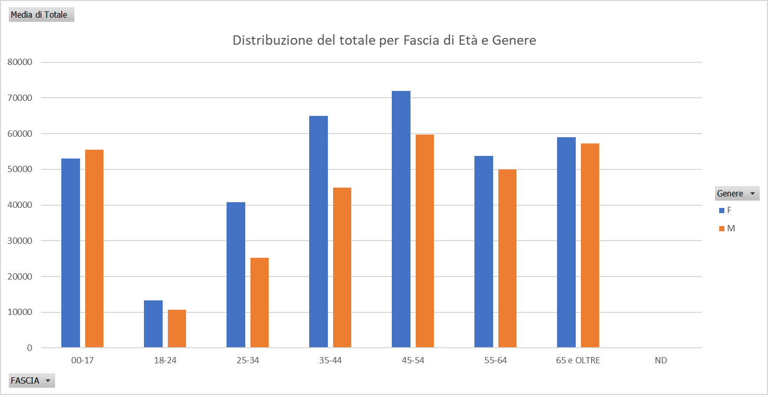
La distribuzione per età e genere degli utenti FSe
La distribuzione per genere e fascia di età, in forma grafica:

Slide 46
il Fascicolo Sanitario Elettronico: come ottenere assistenza

Slide 47

Assistenza per l’uso del FSe - 1
Dal giorno 1 maggio è stato unificato il Numero Verde a cui è possibile rivolgersi sia per ottenere informazioni sulle strutture sanitarie, che per ottenere assistenza per l’utilizzo dei Servizi Sanitari on line della Regione Emilia-Romagna; il nuovo riferimento è
Restano sempre disponibili:
Il sito Support FSe - http://support.fascicolo-sanitario.it
La mail dell’assistenza - assistenza@servizisanitarionline-rer.it

Slide 48
Assistenza per l’uso del FSe - 2
Sono state inoltre rese disponibili – attraverso il canale YouTube di CUP 2000 – alcune «pillole informative»: brevi tutorial video realizzati per guidare i cittadini nell’utilizzo di specifiche funzioni del FSe. Fino a questo momento sono disponibili:
Accedere al FSe con credenziali FedERa
https://www.youtube.com/watch?v=mfN6ujAigHM
Prenotare da FSe
https://www.youtube.com/watch?v=4GsPt3jow5U
Modificare prenotazioni CUP da FSe
https://www.youtube.com/watch?v=dwqh2OjOPtY
Disdire prenotazioni CUP da FSe
https://www.youtube.com/watch?v=00Dr-uRYdgg
Pagare un ticket da FSe
https://www.youtube.com/watch?v=i_Xplxk17Xk

